Slide 1
TCHAYE FISH

Slide 2
SOMMAIRE
VISION
PROBLEME
LES ALTERNATIVES/LES CONCURENTS
LA SOLUTION
LE PROBLEME
LA TAILLE DU MARCHE
DESCRIPTION DU MODEL ECONOMIQUE
L’EQUIPE
COÜT DU PROJET
REALISATION
OKR(Objectifs et résultats clés)

Slide 3
LA VISION
Contribuer à l’amélioration de la santé alimentaire de la population gabonaise d’ici 2029

Slide 4
LE PROBLEME
Selon la FAO, un Gabonais consomme en moyenne 35 kilogrammes de poisson. Mais l’acquisition de poisson frais au Gabon est confrontée à plusieurs difficultés telles que :
Le manque de temps pour s’approvisionner en poisson ;
La difficulté pour les jeunes dames, les femmes âgées à se déplacer pour se procurer du poisson ou à l’ écailler
Le manque d’espace pour écailler le poisson pour les petits restaurants

Slide 5
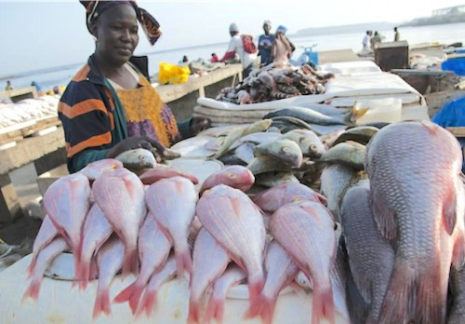
CONCURRENTS -ALTERNATIVES
Alternatives/ Concurrents | Avantages | Inconvénients
Les vendeuses de poisson au pk8 Libreville | Disponibilité du produit Prix accessibles | Etal en plein air Pas de présence sur les réseaux sociaux Déplacement du client Pas de services d’écaillage
Débarcadère d’Ambowe | Disponibilité du produit Prix accessibles | Déplacement du client Heures d’approvisionnement limitées

Slide 6
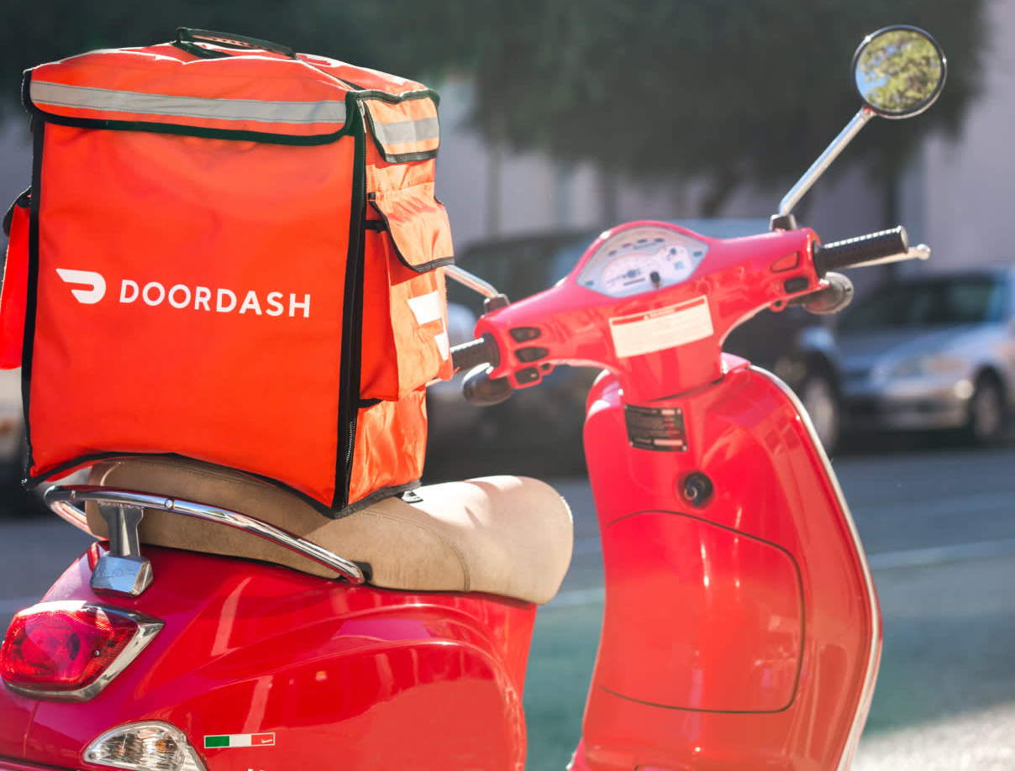
LA SOLUTION
Tchaye Fish aide les jeunes femmes et les femmes âgées, qui souhaitent consommer du poissons frais, mais qui manquent de temps et d’énergie pour s’en procurer en leur offrant un service de livraison du poisson frais déjà écaillé prêt à cuisiner.

Slide 7
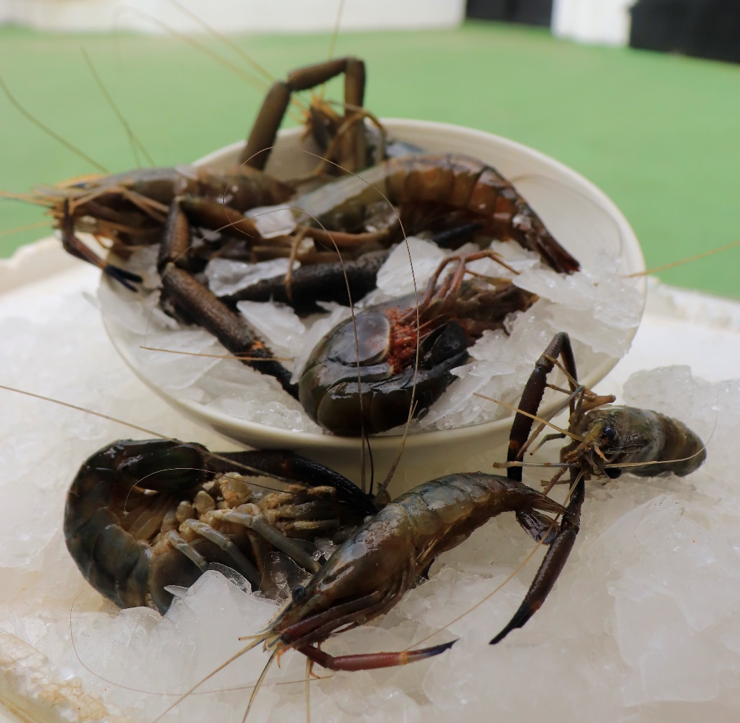
LE PRODUIT
Tchaye Fish offre une variété de poisson frais, provenant de Mayonamie , le poisson est plus riche en acides gras insaturés que la viande. C’est un bon cholestérol dont à besoin notre corps pour fonctionner convenablement. La teneur en oméga 3 dépend de la variété de poisson
Carpe fraiche de mbouda, provenant de Mayonamie
Crevette de Tchibanga ,antioxydantes , la crevette est forte en sélénium

Slide 8
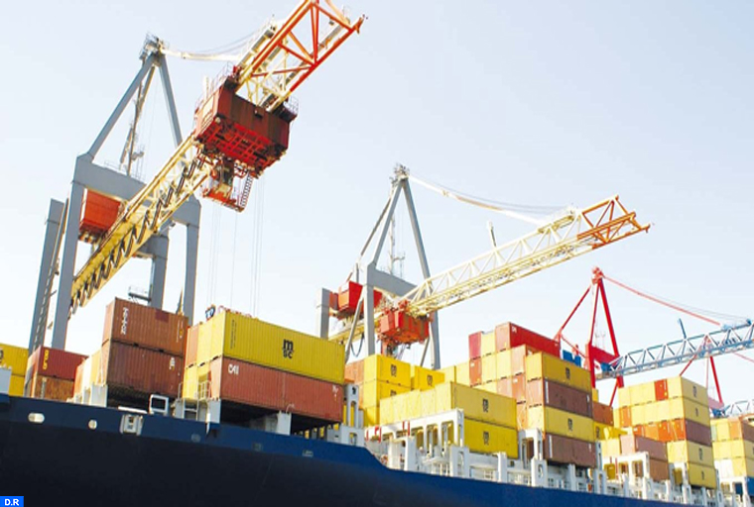
TAILLE DU MARCHE
Selon la FAO (Organisation des Nations Unis pour l’Alimentation et l’Agriculture) au Gabon ,
25 000 tonnes d’importations annuelles de poisson
35 kilogrammes de consommation annuelle / personne

Slide 9
LE MODELE ECONOMIQUE
Vente directe à 4000 Fcfa le kilo de poisson écaillé
livraison de poisson à partir de 2000 Fcfa
vente directe au vendeuse de poisson à la braise

Slide 10
MES REALISATIONS
Développement de notre réseau de fournisseurs, SPG et certains pêcheurs du Capal (Constant, Rodrigue) ;
Découverte de nouveaux partenaires de livraison tels que Gozem et Yoboresto qui sont prêts à collaborer avec nous pour la livraison de nos produits ;
Acquisition de nouveaux clients ;
De 2017 à ce jour, TCHAYE FISH à distribuer plus de 2676 kg de poissons et plus de 160 kilos de crevettes ;
De 2017 à ce jour le chiffre d’affaires réalisé est estimé à 10 352 190 FCFA.

Slide 11
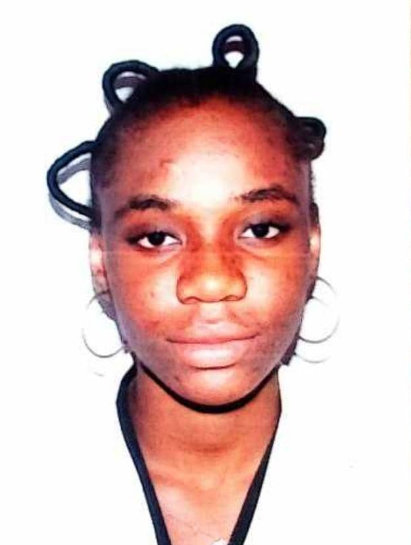
L’EQUIPE
MILENZI Raziela Christie
NGOLET AGNOUGA Reine
BOUKANDOU AKAME. Paule C.
Manager et fondatrice
Marketing et communication
Résponsable juridique

Slide 12
COUT DU PROJET
Le cout de notre projet se détaille comme suit:
Libellé |  |  |  |  | Montant
Machine à écaillé le poisson+ frais de douanes |  |  |  |  | 1 438 999
Machine sous vide |  |  |  |  | 50 000
Sac d'emballage |  |  |  |  | 20 000
Accumulateur de froid |  |  |  |  | 25 225
Gans plastic |  |  |  |  | 20 000
Matériel informatique |  |  |  |  | 400 000
Congélateurs |  |  |  |  | 800 000
sac isotherme |  |  |  |  | 32 000
Développement commercial |  |  |  |  | 5 000 000
Trésorerie de départ |  |  |  |  | 3 814 500
Total |  |  |  |  | 11 600 724

Slide 13
CHARGES D’EXPLOITATION
Les charges d’exploitations prévisionnelles du projet sont:
Libellé | Nature |  | Montant
coût d'achat matières première | Achat de 90 kg de poisson frais, 20kg de crevettes, Autres achat de poisson 20kg |  | 375 000
Patente |  |  | 11 500
Charges salariales | Manageur - Commercial - Marketeur - Comptable- Technicienne |  | 500 000
Loyer | Local |  | 200 000
Internet | Abonnement Wifi |  | 25 000
Communication | Publicité , boost page Facebook, flyers |  | 100 000
Frais de transport |  |  | 30 000
Frais acheminement marchandises | Transport colis |  | 30 000
Total mensuel | 1 271 500
Total annuel | 15 258 000

Slide 14
CHIFFRE D’AFFAIRE -BENEFICE
Notre chiffres d’affaires prévisionnel ainsi que notre bénéfice représentent comme suit:
Libellé | Quantité | P.U | Montant
Poissons frais non écaillé | 150 | 3 500 | 525 000
Poissons frais écaillé | 120 | 4 000 | 480 000
Crevettes | 70 | 8 000 | 560 000
Poisson salé | 40 | 5 000 | 200 000
Autre poisson | 70 | 3 000 | 210 000
Total mensuel |  |  | 1 975 000
Total annuel |  |  | 23 700 000
Bénéfice net:
Libellé | Année 1 | Année 2 | Année 3
Chiffre d'affaires | 23 700 000 | 24 885 000 | 26 129 250
Charges d'exploitation | 15 258 000 | 15 715 740 | 16 187 212
Bénefice | 8 442 000 | 9 169 260 | 9 942 038

Slide 15
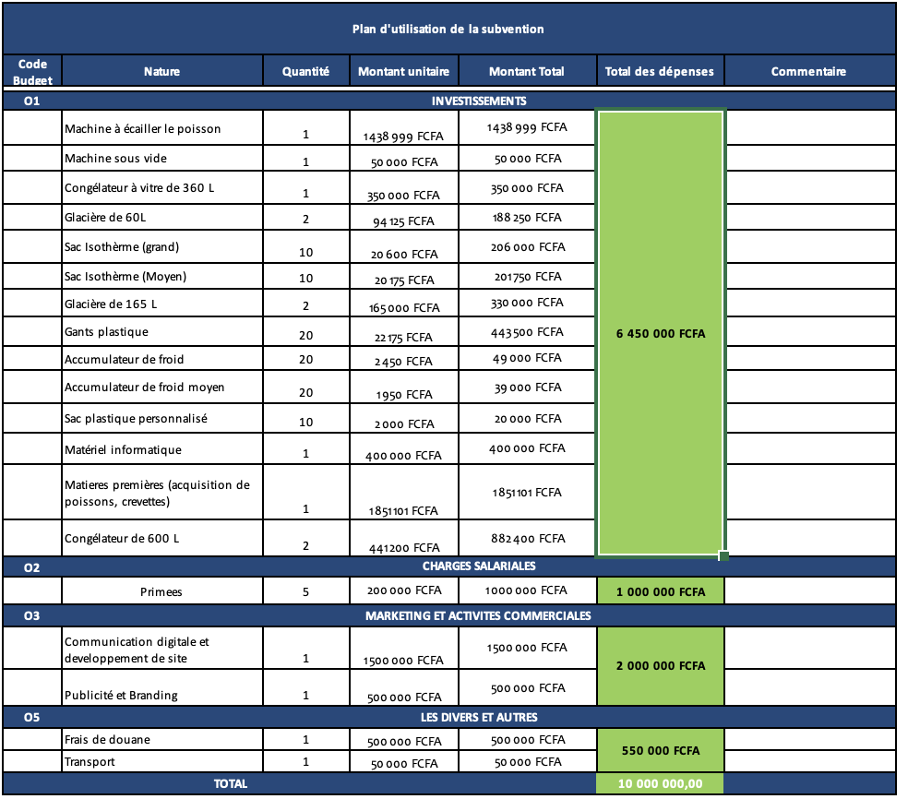
UTILISATION DES FONDS

Slide 16
OKR (Objectifs et Résultats clés)
Court terme
Moyen terme
Long terme
Diversification des Revenus en développant notre site de pisciculture d’ici fin 2025
Responsabilité Sociale et Environnementale (avec les écailles de poisson)
Avoir les Agréments AGASA et AGANOR d’ici juin 2024
Acquisition de 100 nouveaux clients ,et vendre 200kg par mois
Ouverture de l’écaillerie d’ici fin 2024
Digitalisation de l’entreprise d’ici 2025
Élargissement du Marché grâce à la poissonnerie d’ici janvier 2025

Slide 17
L’ impact recherché
L’obtention de financement nous permettra :
D’accroitre notre chiffre d’affaires en augmentant notre production.
Diversifier le catalogue produit en proposant des filets , des brochettes et boulettes de poisson.
Réduire le délai de préparation de poisson pour les ménages et restaurants car la machine permet d’écailler près de 200Kgs à 300Kgs par heure.

Slide 18
MERCI DE VOTRE ATTENTION

